Slide 1
UNITY 기본함수
Awake | 스크립트가 시행될 때 한 번만 호출되는 함수 주로 게임의 상태 값 또는 변수의 초기화에 사용 Start 함수가 호출되기 전에 맨 먼저 호출 스크립트가 비활성화돼 있어도 실행됨 코루틴으로 실행 불가 | FixedUpdate | 주로 물리엔진을 사용하는 경우에 일정 시간 간격으로 힘을 가할 때 사용 발생하는 주기가 일정
Start | Update 함수가 호출되기 전에 한 번만 호출 스크립트가 활성화돼 있어야 실행 다른 스크립트의 모든 Awake가 모두 실행된 이후에 실행 코루틴으로 실행 가능 | OnEnable | 게임오브젝트 또는 스크립트가 활성화됐을 때 호출 이벤트 연결 시 사용 코루틴으로 실행 불가
Update | 프레임마다 호출되는 함수로 주로 게임의 핵심 로직을 작성 스크립트가 활성화돼 있어야 실행됨 | OnDisable | 게임오브젝트 또는 스크립트가 비활성화됐을 때 호출 이벤트 연결을 종료할 때 사용 코루틴으로 실행 불가
LateUpdate | 모든 Update 함수가 호출되고 나서 한 번씩 호출 순차적으로 실행해야 하는 로직에 사용 카메라 이동 로직에 주로 사용하는 함수 스크립트가 활성화돼 있어야 실행 | OnGui | 레거시 GUI 관련 함수를 사용할 때 사용

Slide 2
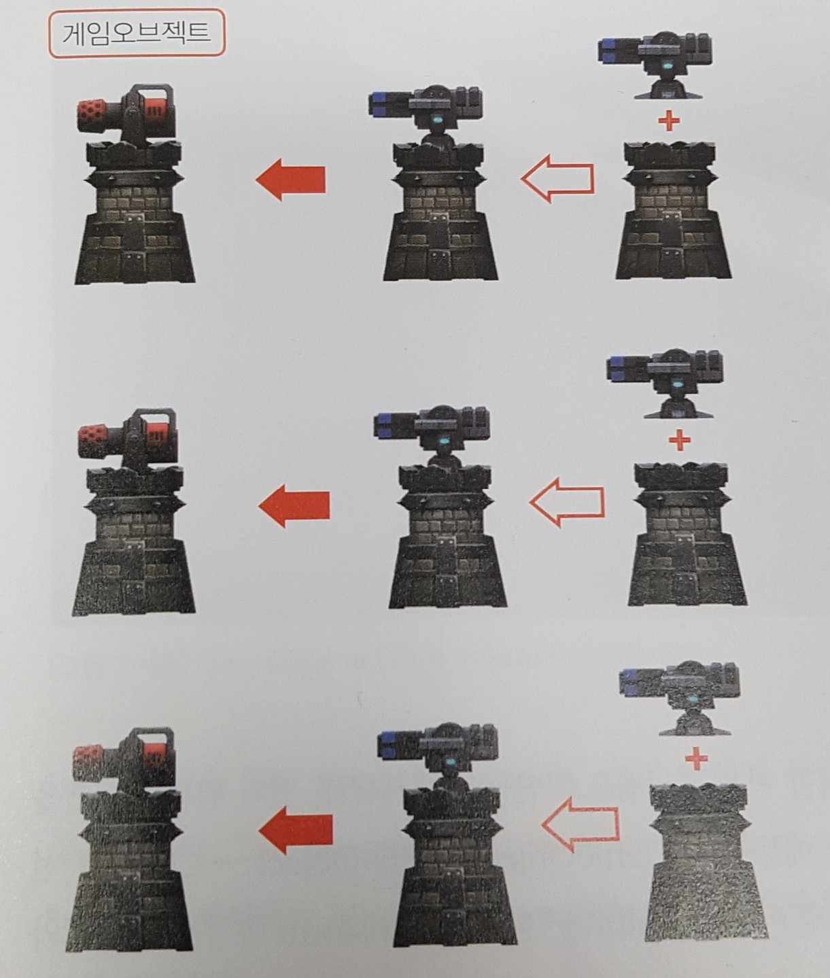
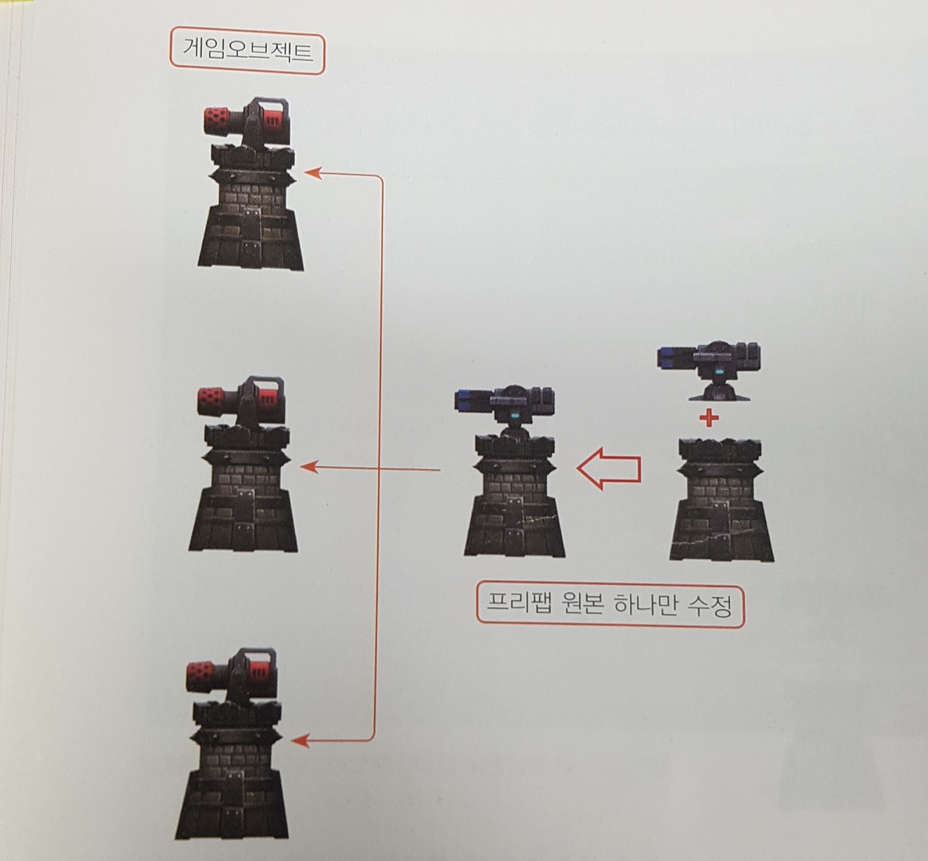
프리팹
사전적의 의미는 조립식 주택 또는 미리 부품을 만들어 놓고 현장에서는 조립만 하는 건축 기법을 의미
복사가 가능한 원본의 개념

Slide 3
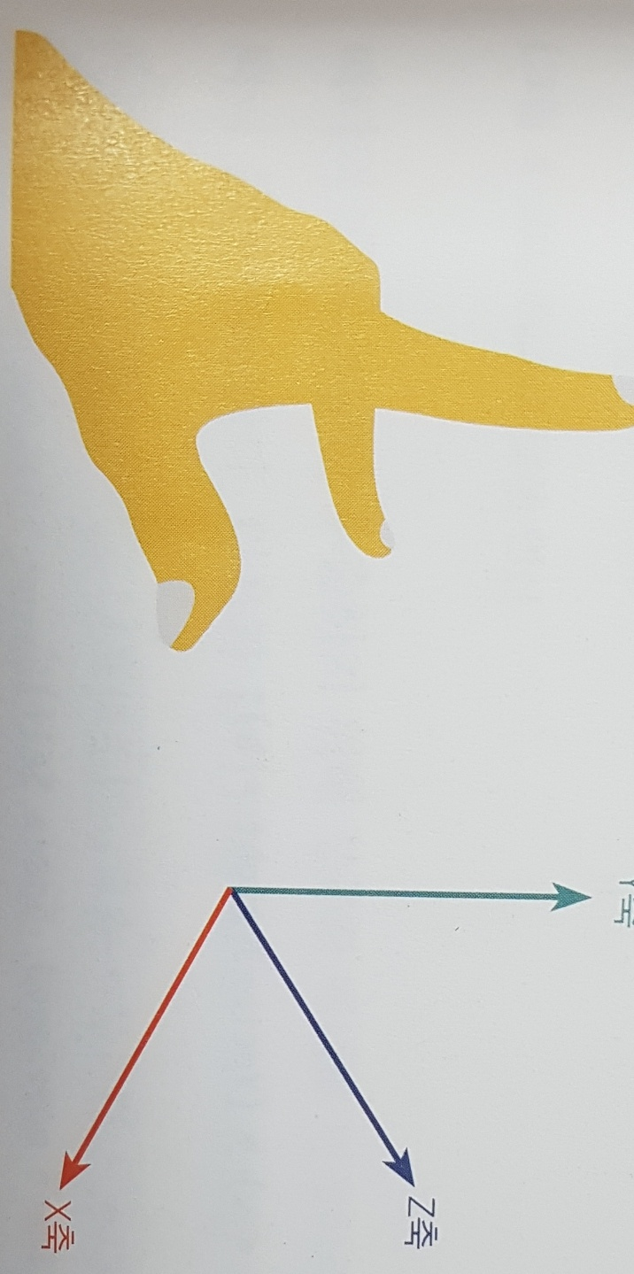
유니티의 좌표계
유니티는 기본적으로 왼손 좌표계를 이용함
벡터의 대각선 길이는 대략 1.414로 1로 딱 떨어지지 않음.
1
1.414…..
1
Vector3.forward | Vector3(0, 0, 1)
Vector3.back | Vector3(0, 0, -1)
Vector3.left | Vector3(-1, 0, 0)
Vector3.right | Vector3(1, 0, 0)
Vector3.up | Vector3(0, 1, 0)
Vector3.down | Vector3(0, -1, 0)
Vector3.one | Vector3(1, 1, 1)
Vector3.zero | Vector3(0, 0, 0)
이를 Vector3.normalized 속성(함수)를 이용해 정규화를 사용

Slide 4
발사체(원거리 공격) 방식 2가지
1. Projectile 방식
물리적으로 발사되는 방식으로 총알이 직접 날아가 타격을 입힘
짧은 시간 동안 여러 개의 총알을 생성하게 되면 게임의 속도가 저하되는 단점이 있음.
로우폴리(LowPoly) 모델 / 오브젝트 풀 개념을 도입하여 미리 생성해 두고 번갈아 가며 발사되도록 구현하는 편이 속도 향상에 유리
2. Raycast 방식
저격용 총의 발사 루틴을 구현하는 데 자주 활용
광선을 발사해 적 또는 물체를 검출하는 방식
미로를 탐색하는 로봇의 센서나 추적 기능을 구현할 때도 활용

Slide 5
충돌 이벤트의 종류
1. 콜라이더의 is Trigger 옵션이 언체크 되어있을 때
Void OnCollisionEnter | 두 물체 간의 충돌이 일어나기 시작했을 때
Void OnCollisionStay | 두 물체 간의 충돌이 지속될 때
Void OnCollisionExit | 두 물체가 서로 떨어졌을 때
2. 콜라이더의 is Trigger 옵션이 체크 되어있을 때
Void OnTriggerEnter | 두 물체 간의 충돌이 일어나기 시작했을 때
Void OnTriggerStay | 두 물체 간의 충돌이 지속될 때
Void OnTriggerExit | 두 물체가 서로 떨어졌을 때

Slide 6
싱글턴
접근하고자 하는 스크립트 내에 자기 자신을 변수로 선언하여 어디서든 접근 가능 하도록 하는 기법
GameMgr.cs
public static GameMgr gameMgr;
…
gameMgr = this
public static 키워드를 통하여 게임 내의 모든 스크립트에서 접근 가능한 변수로 선언]
gameMgr 변수에 this(자기자신) 을 초기화하여 gameMgr 변수를 대표자(접근자)로 설정함
GameMgr 스크립트에 싱글턴 객체를 선언하면 GameMgr 스크립트에 접근하려는 다른 여러 스크립트에서 쉽게 접근 가능!!

Slide 7
PlayerPrefs(간이 저장소)
간단한 변수들을 저장하고 로드하는 기능을 제공하는 간이 저장소
DeleteAll | 모든 키 값을 삭제(저장소 비우기)
DeleteKey | 지정한 키값을 삭제 Ex. DeleteKey(“BestScore”) – BestScore라는 키로 저장된 값을 삭제
GetString | 지정한 string 타입의 키값을 로드
GetFloat | 지정한 Float 타입의 키값을 로드
GetInt | 지정한 Int 타입의 키값을 로드
SetString | 지정한 키로 String 타입의 값을 저장
SetFloat | 지정한 키로 Float 타입의 값을 저장
SetInt | 지정한 키로 Int 타입의 값을 저장
HasKey | 해당 키의 존재 유무를 True/False 로 반환 Ex. HasKey(“BestScore”) – BestScore로 저장된 값이 존재하면 True 아니면 False
Save | 변경된 모든 키값을 물리적인 저장 공간(하드, USB등)에 저장

